Slide 1

(
자취 세 끼 ( 3조 )
관리자, 사용자 기능구현 (1)
201533745 문선일
201533740 노지홍
201534053 노권영

Slide 2
(
목차
1
지난 주 지적사항
2
관리자 메인화면, 로그인 기능
3
사용자 메인화면, 로그인, 회원가입, 아이디/비밀번호 찾기 기능
4
다음 주 발표내용

Slide 3
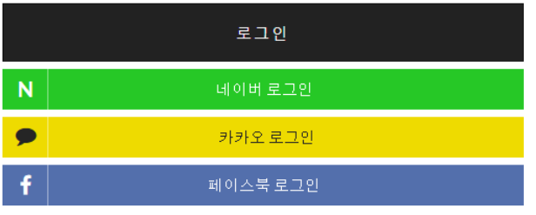
지난 주 지적사항
< 기존 계획 >
사용자들의 보안문제 ㅡ 소셜 로그인 이용 X
필요 여부에 따라 사용할 예정

Slide 4


이번주 발표내용
관리자, 사용자 기능구현(1)
관리자 메인화면 UI
관리자 로그인 기능
사용자 메인화면 UI
사용자 로그인,회원가입,아이디/비밀번호 찾기

Slide 5
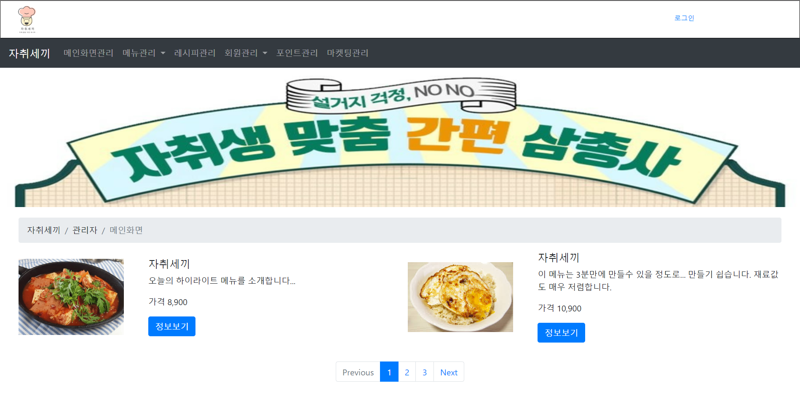
관리자 메인 화면 UI
<메인 화면>

Slide 6
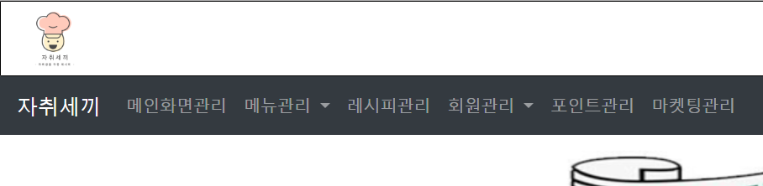
관리자 메인 화면 UI
<관리자 메뉴>

Slide 7
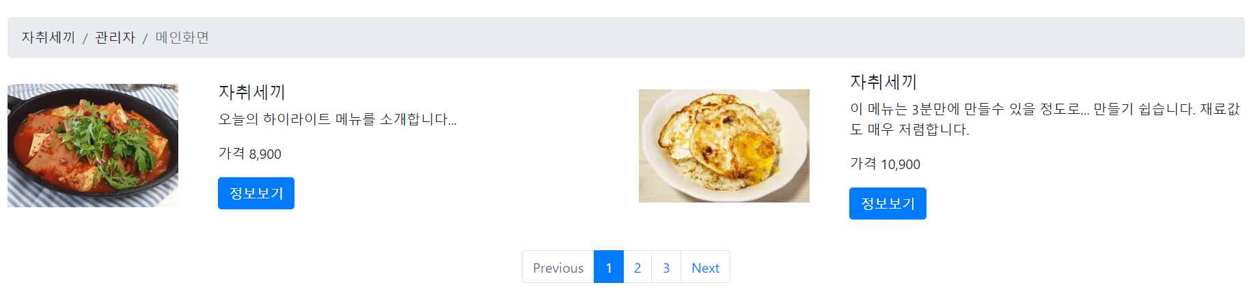
관리자 메인 화면 UI
<메뉴 리스트>

Slide 8
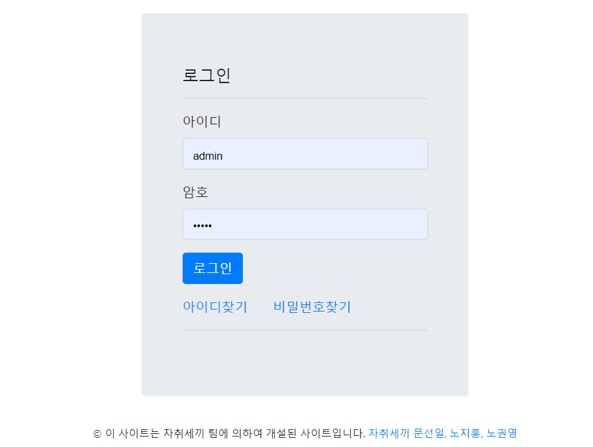
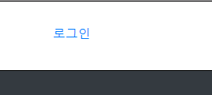
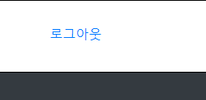
관리자 로그인 기능
<로그인 버튼>
<로그아웃 버튼>

Slide 9

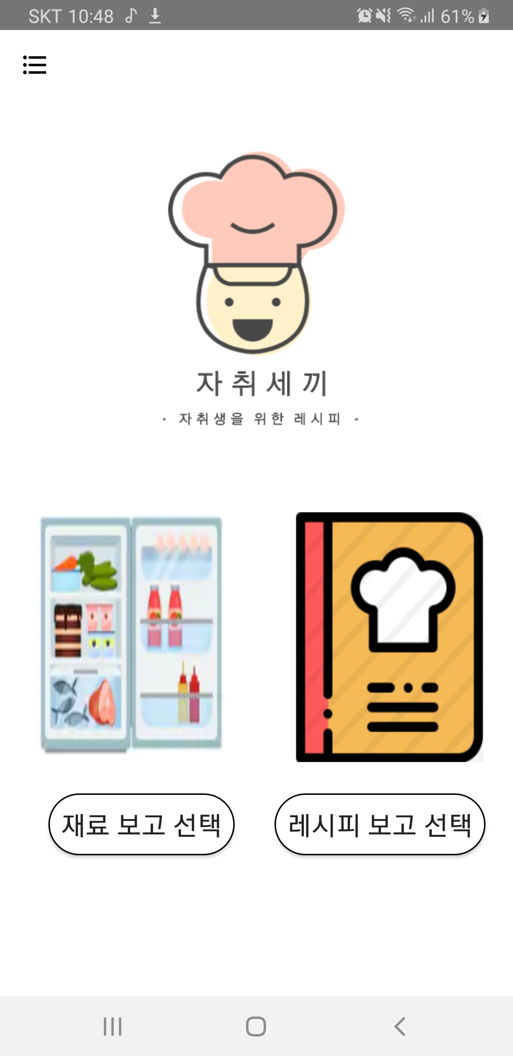
사용자 메인 화면 UI
자취 세끼 로고
재료 보고 선택
레시피 보고 선택
왼쪽상단 네비게이션 드로어

Slide 10
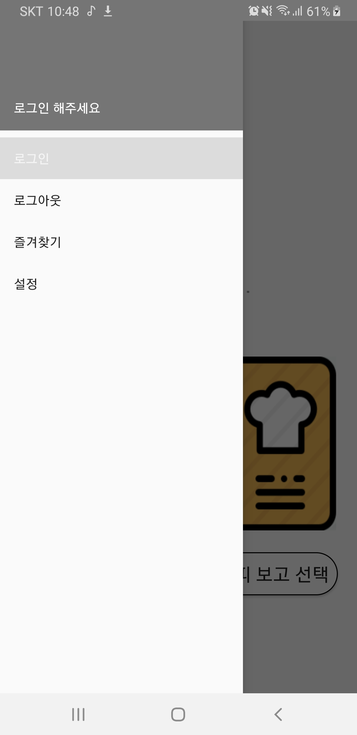
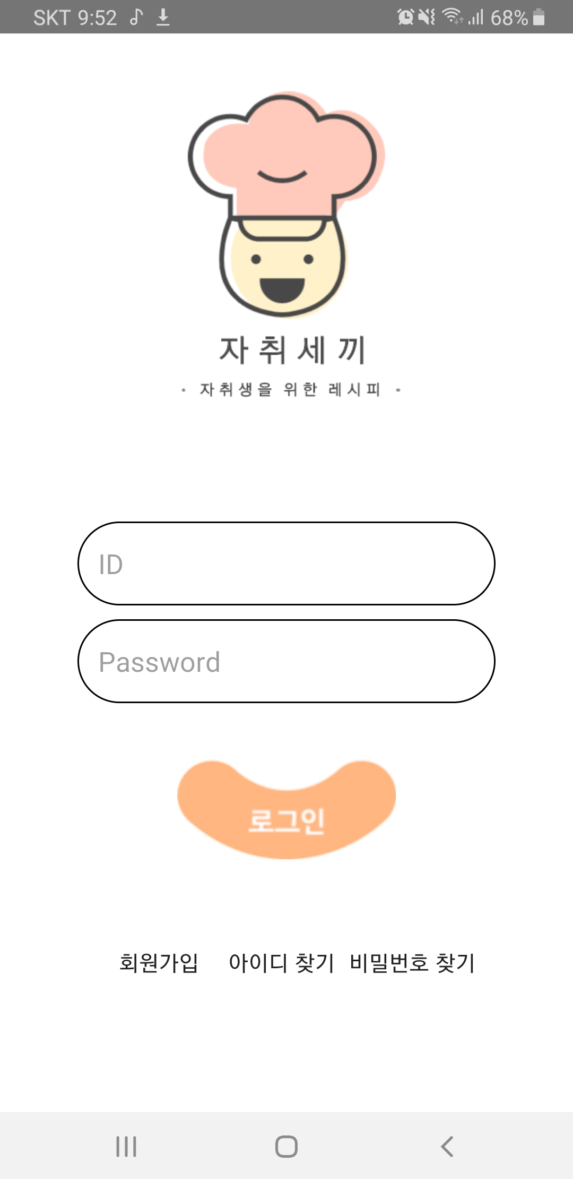
사용자 로그인 기능
로그인
회원가입
아이디 찾기
비밀번호 찾기

Slide 11
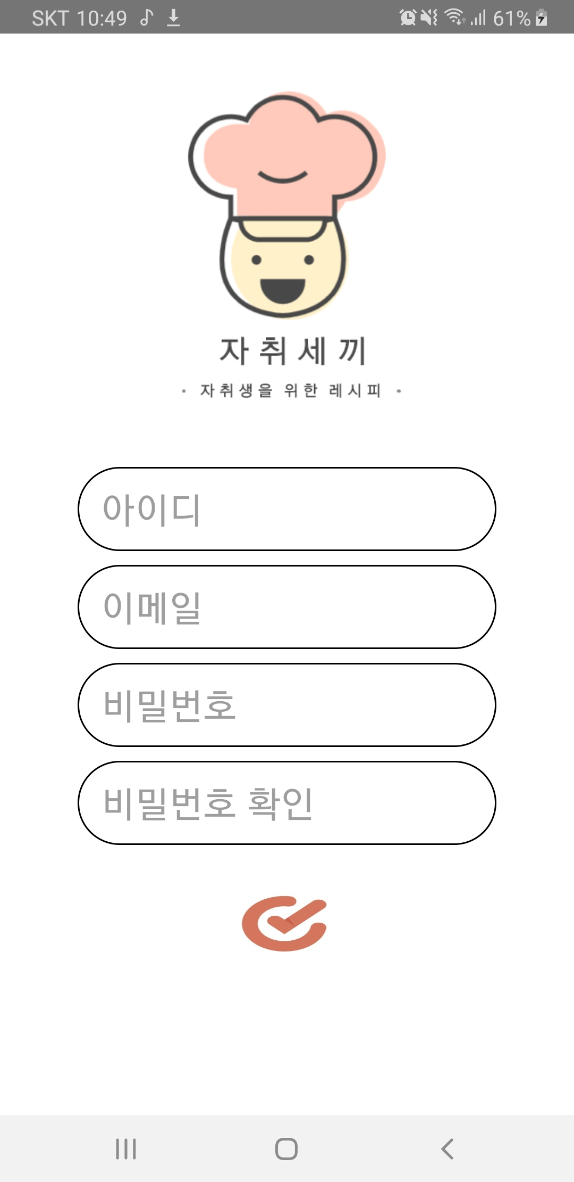
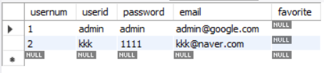
사용자 회원 가입 기능
아이디
이메일
비밀번호
비밀번호 확인
버튼 클릭 회원가입
(users 테이블)

Slide 12
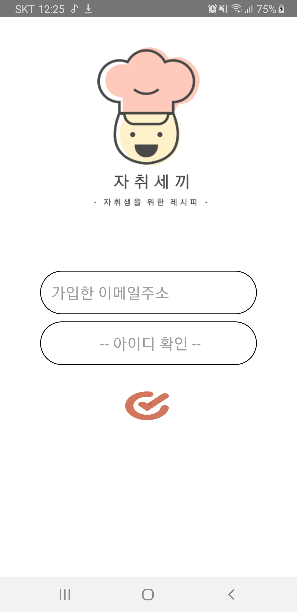
사용자 아이디 찾기 기능
가입한 이메일 주소
버튼 클릭 아래 텍스트로 아이디 확인

Slide 13
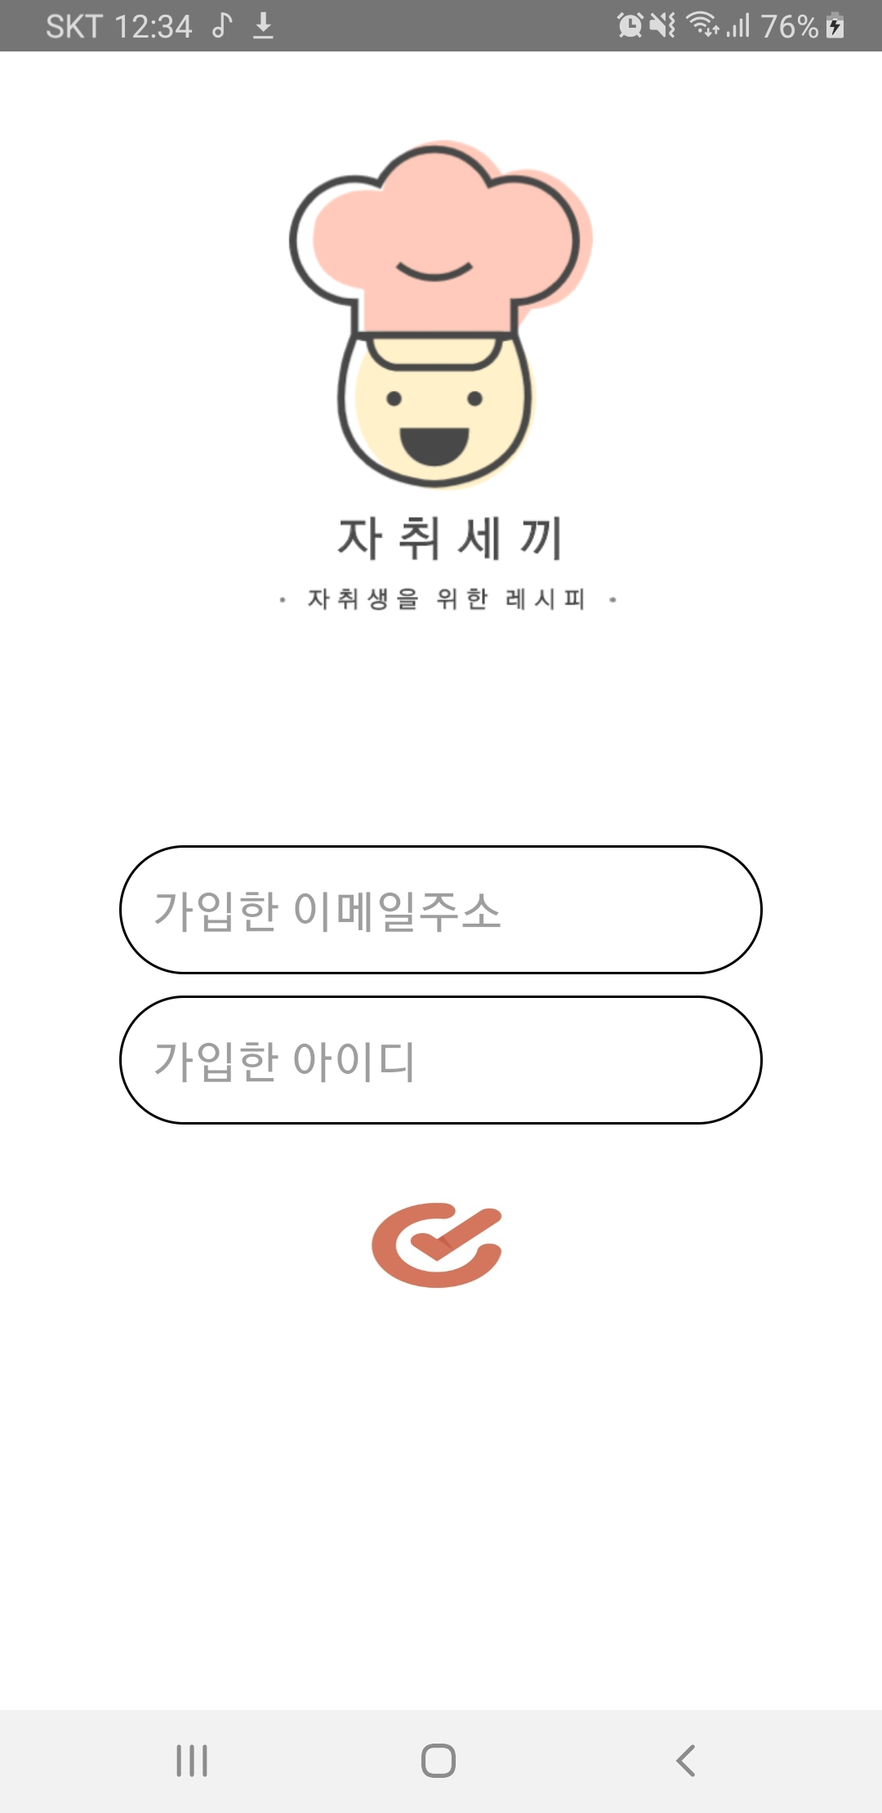
사용자 비밀번호 찾기(재설정) 기능
가입한 이메일 주소
가입한 아이디
버튼 클릭 비밀번호 재설정화면 변경

Slide 14
다음주 발표 내용
6주차 | 사용자 레시피 보고 선택 기능 | 문선일
 |  | 노권영
 | 관리자 회원관리 기능(회원 리스트 보기, 회원 삭제) | 노지홍

